Slide 1
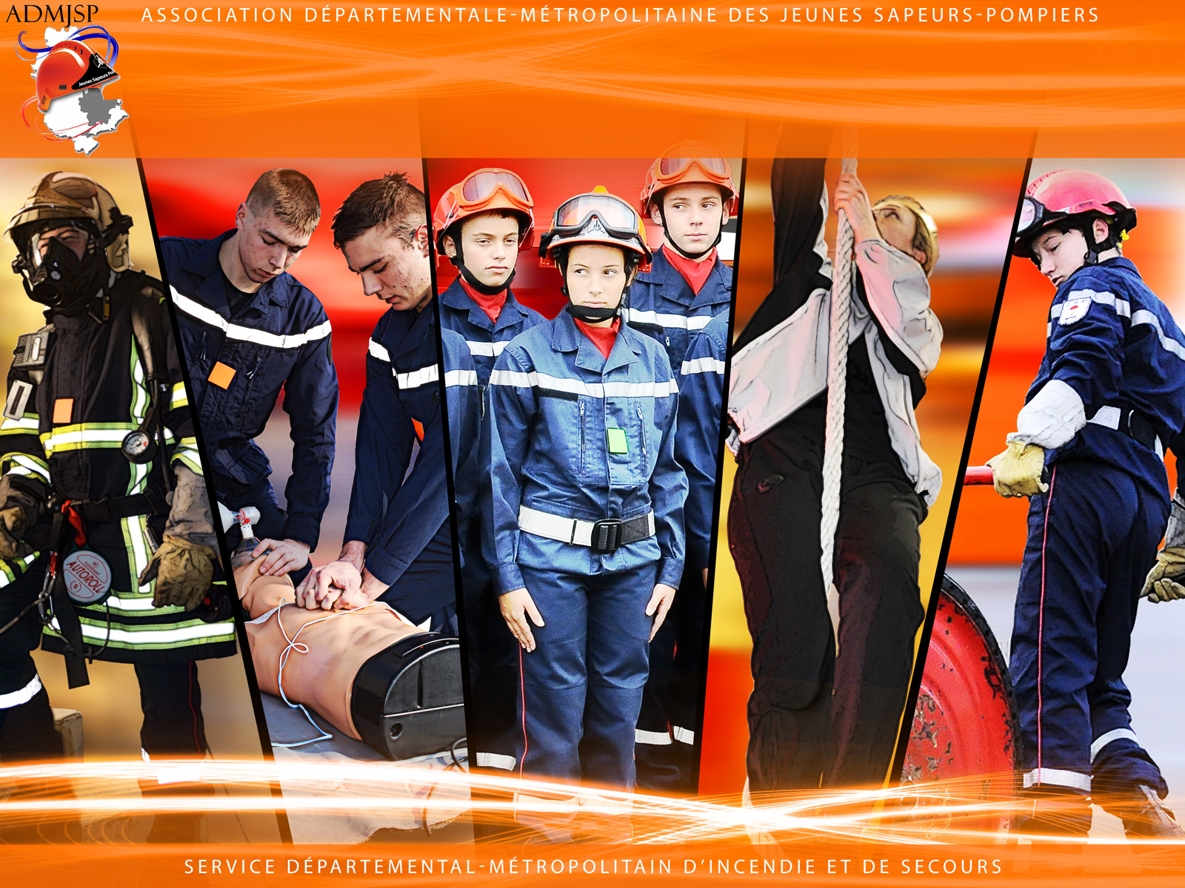
LES ATMOSPHERES NON RESPIRABLES ET LES CONTRAINTES PHYSIOLOGIQUES
ADMJSP / Pôle pédagogie – 2024 - Version 7

Slide 2
Atmosphère non respirables
Contraintes physiologiques
Définitions
Les fumées d’incendie
Les épandages et atmosphères toxiques
Les contraintes physiologiques
Objectifs
A la fin de cette partie, vous serez capable de connaître les dangers des fumées et les contraintes physiologiques dues au port de l'ARI.
2

Slide 3
Avant propos
Pour apprendre à utiliser un A.R.I, il faut
Connaître les règles de sécurité individuelle,
Exercices appropriés ➔ porteur prend conscience des problèmes physiologiques liés au port de l'A.R.I.
Découvrir ses propres limites
Aborder la procédure opérationnelle.

Slide 4
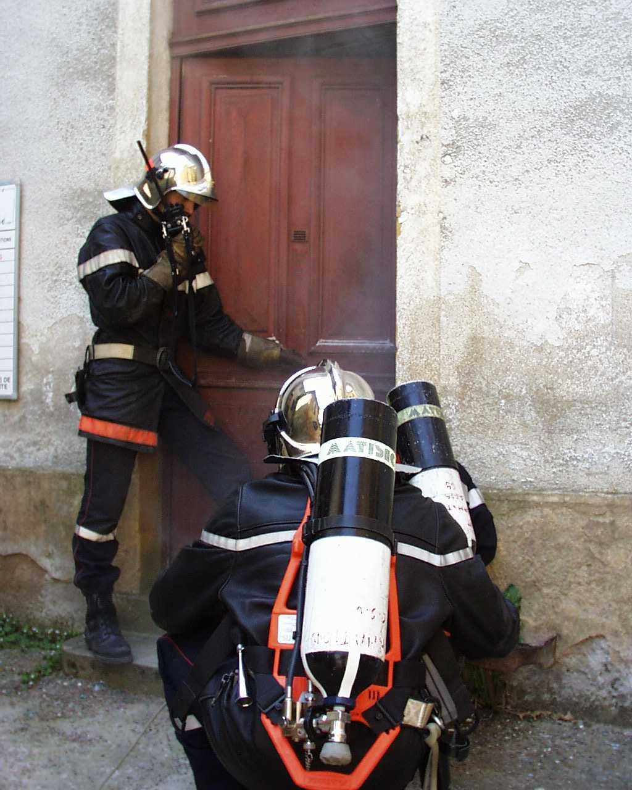
Avant propos
Formation ➔ formation individuelle.
Chacun doit apprendre :
à se maîtriser,
à respirer,
à contrôler ses efforts,
➔ garder sa lucidité, s'intégrer dans une équipe et mener à bien des opérations délicates.
4

Slide 5
Atmosphère non respirables
ARI ont pour but de créer et de maintenir une atmosphère respirable isolée de l'air extérieur infecté.
Atmosphères non respirables :
    Fumées d'incendie,
    Epandages ou atmosphères toxiques.

Slide 6
Atmosphère non respirables
Définitions :
Aérosol : Suspension dans un milieu gazeux de particules solides ou liquides ayant une vitesse de chute inférieure à 0,25 m/s.
Air respirable : Air approprié à la respiration.
Brouillard : Suspension de gouttelettes dans un gaz.
6

Slide 7
Atmosphère non respirables
Fumée : Ensemble de gaz de combustion et des particules
Gaz : Tout corps fluide compressible et extensible.
Gaz de pyrolyse : Décomposition chimique irréversible d’un matériau produite par une  de T° pour obtenir d’autres produits qu’il ne contenait pas.
Impureté : Matière solide, liquide ou gazeuse, indésirable dans l'air.
7

Slide 8
Atmosphère non respirables
Particule : Petite partie de matière solide ou liquide.
Poussière : Terme général désignant des particules solides de dimensions et de provenance diverses qui peuvent généralement rester un certain temps dans l'air.
Vapeur : Phase gazeuse d’1 substance qui est solide ou liquide à 20°C et 1 bar.
8

Slide 9
Atmosphère non respirables
Que se passe-t-il lors d’un incendie ?
Il y a production - de chaleur,
CHAUDES
OPAQUES
MOBILES
INFLAMMABLES
TOXIQUES
- de gaz,
- de vapeurs,
- de fumée.
Il y a consommation d’O₂.
9

Slide 10
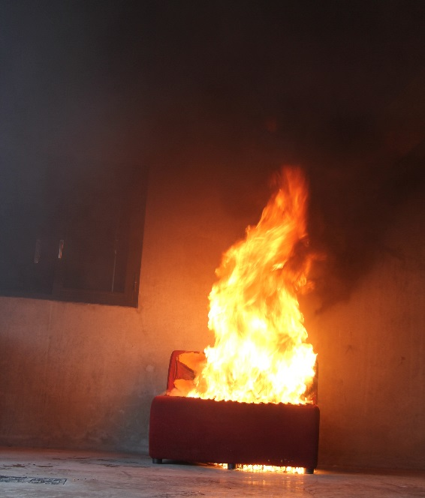
Les fumées d’incendie

Slide 11
Les fumées d’incendie
Phosgène
Oxyde d’azote…
Ammoniac
Chlore
Oxyde de carbone
Acide cyanhydrique

Slide 12
Les fumées d’incendie
Terme M.I.T.C.H. :
Mobilité : + la couche de fumées est agitée, + elle est inflammable ;
Inflammabilité : si des anges danseurs ou des rouleaux de flammes apparaissent, l’inflammation est imminente ;
T° : + la T° est chaude, + la plage d’inflammabilité est grande ;
12

Slide 13
Les fumées d’incendie
MITCH :
Couleurs : 1 fumée blanche sera chargée en vapeur d’eau (peu inflammable), alors qu’1 fumée grise sera bien plus chargée en gaz de pyrolyse.
Horizontalité : où nous situons-nous sur notre plage d’inflammabilité ?
13

Slide 14
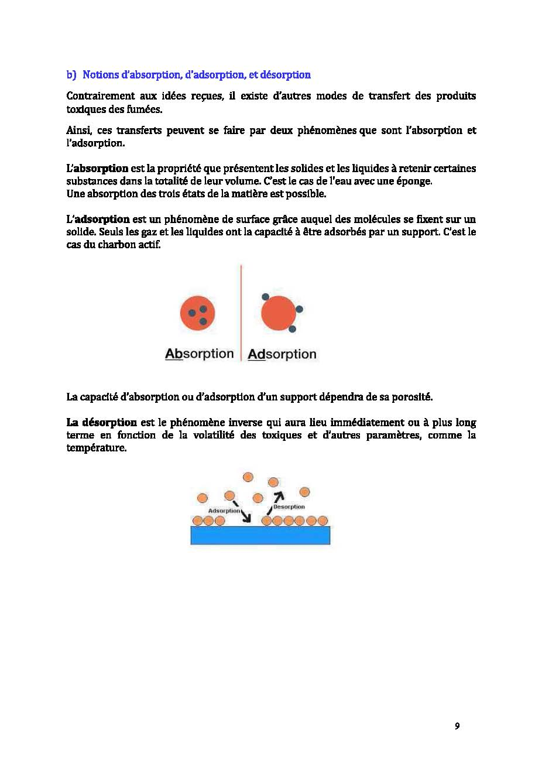
Les fumées d’incendie
Notions d'absorption, d'adsorption et désorption :
Absorption :
Propriété que présentent les solides et les liquides à retenir certaines substances dans la totalité de leur volume.
➔ l'eau avec une éponge.
14

Slide 15
Les fumées d’incendie
Notions d'absorption, d'adsorption et désorption :
Adsorption :
Phénomène de surface grâce auquel les
molécules se fixent sur un solide.
Seuls les gaz et les liquides ont cette capacité.
15

Slide 16
Les fumées d’incendie
Notions d'absorption, d'adsorption et désorption :
Désorption :
Phénomène inverse qui aura lieu immédiatement ou à plus long terme en fonction de la volatilité des toxiques et d'autres paramètres comme la T°.
16

Slide 17
Les fumées d’incendie
Environnement opérationnel :
Phénomènes sont reproductibles sur les matériaux de construction, l'eau, les outils, etc.
Suies : Composées hydrocarbures et de matières imbrûlées.
Eaux : d'extinction ont une capacité à transporter des produits de combustion et résidus qui peuvent être mis en contact avec le SP, ses EPI, les matériels, etc.
17

Slide 18
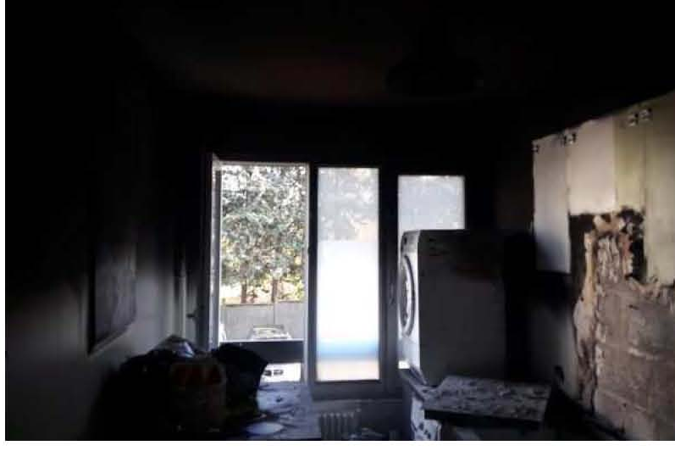
Les fumées d’incendie
Environnement opérationnel :
Matériaux de construction : Capacité à absorber des toxiques dépend de leur porosité.
Matériaux les plus absorbant, on retrouve, la brique, le béton, etc.
Feux en milieux clos ou semi-clos sont particulièrement concernés.
18

Slide 19
Les fumées d’incendie
Environnement opérationnel :
Matériaux de construction :
Après l'incendie, ces gaz sont libérés. D'importantes concentrations de CO ont pu être mesurées au moment des déblais.
Déblais, dans des locaux mal ventilés,
➔ ARI.
19

Slide 20
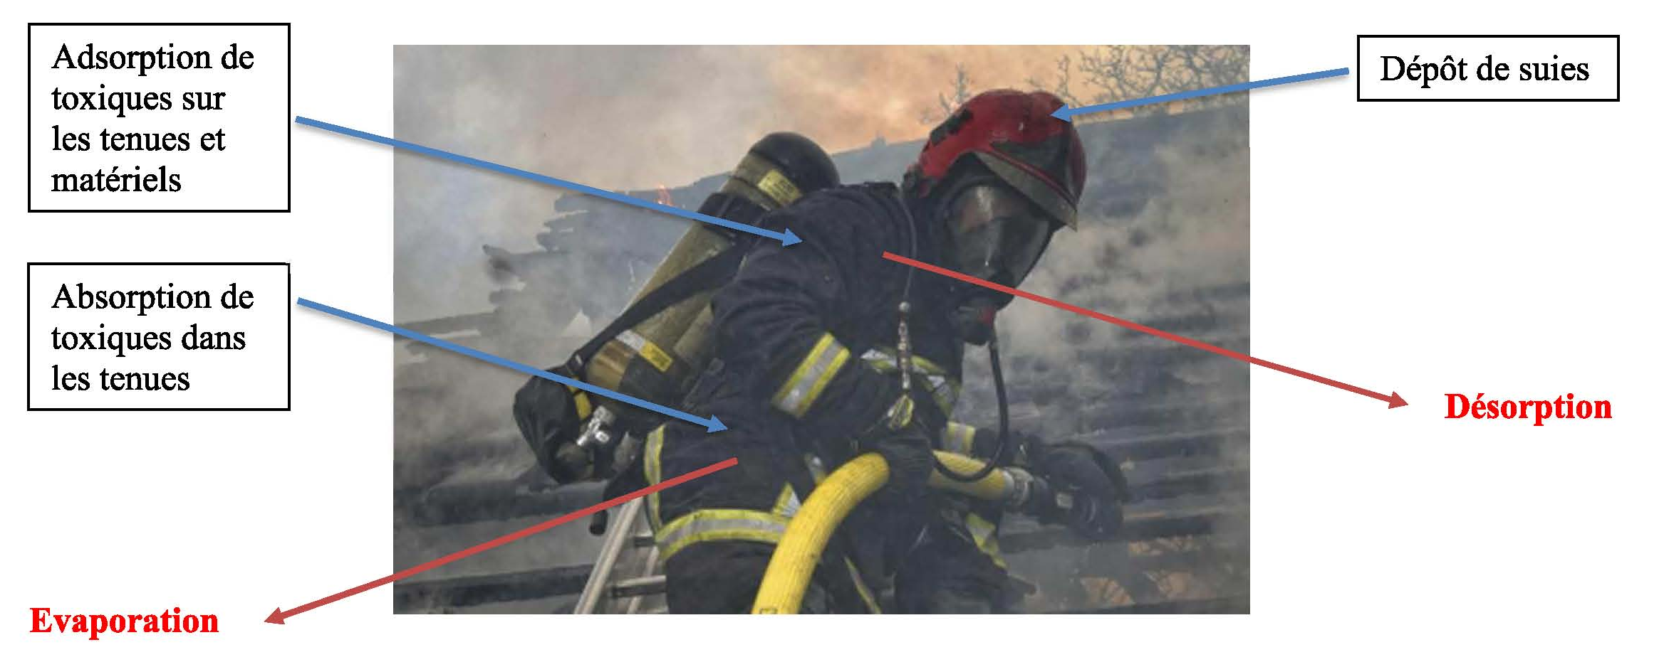
Les fumées d’incendie
Environnement opérationnel :
EPI :
20

Slide 21
Les fumées d’incendie
Préconisations pour les équipes :
Mise en œuvre des mesures suivantes :
Utilisation des moyens de protection individuelle et collective
Règles d'hygiène à adopter pour préserver la santé des personnes, (lavage des mains, du visage, douche, etc.).
21

Slide 22
Les fumées d’incendie
Préconisations pour les équipes
Chaque SP est responsable de sa propre sécurité et de sa santé. Il l'est également vis-à-vis de ses collègues dans le cadre d'une prévention collective.
Se reporter au cours sur la MGO : chapitre reconditionnement du personnel et des matériels.
22

Slide 23
Epandages et atmosphères toxiques
23

Slide 24


Les épandages et atmosphères toxiques
Atmosphères froides toxiques résultent :
Processus chimiques,
Fuites de grandes importances sur des réservoirs
Risque diffère ➔ ≠ de T°.
24

Slide 25
Les épandages et atmosphères toxiques
Toxiques ➔ Nature et toxicité très variables.
Pouvoir de pénétration dans notre organisme est très souvent lié à sa forme physique.
➔ Provoquent des lésions pulmonaires :
  CHLORE : irritations et œdème aigu
  PHOSGENE : œdème aigu du poumon
  ANHYDRIDE SULFUREUX : œdème aigu du poumon
  AMMONIAC : irritations et œdème aigu
  OXYDES D'AZOTE : irritations et œdème aigu

Slide 26
Les épandages et atmosphères toxiques
Pénètrent par la peau ou les voies aériennes et produisent des effets toxiques :
HCN : collapsus cardio-respiratoire – coma
CO : collapsus cardio-respiratoire – coma
Suivant les concentrations et les risques présentés par les toxiques les SP doivent impérativement procéder à une analyse du risque
➔ ARI + tenue étanche ?
26

Slide 27
Les épandages et atmosphères toxiques
Caractéristiques du CO :
Composé :
1 atome de carbone ➔ C
1 atome d'oxygène ➔ O
Gaz « toxique », car il forme avec l’hémoglobine un composé 200 fois plus stable que celui avec l’O₂
27

Slide 28
Les épandages et atmosphères toxiques
Caractéristiques du CO :
Gaz combustible : explosif mélangé à l'air,
Limite inférieure d'explosivité : 12,5 %,
Limite supérieure d'explosivité : 74,4 %,
28

Slide 29
Les épandages et atmosphères toxiques
Caractéristiques du CO :
Incolore,
Inodore,
Insipide (sans saveur),
Indécelable sans appareil de détection spécifique.
A peine plus léger que l'air ➔ se diffusant rapidement
Densité : Air = 1.
CO = 0,96.
29

Slide 30
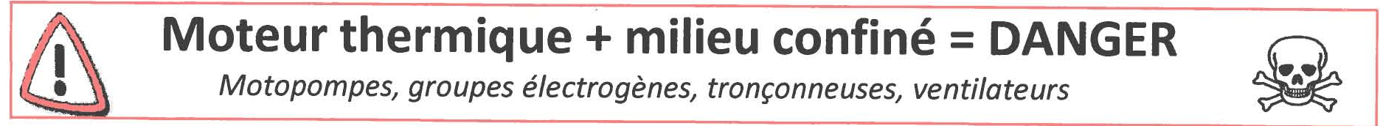
Les épandages et atmosphères toxiques
30

Slide 31
Les épandages et atmosphères toxiques
Symptômes d’une intoxication au CO :
Intoxication chronique : maux de tête, nausées, u confusion mentale. Difficilement détectable, elle peut entraîner des troubles cardiaques ou respiratoires.
Intoxication aigue : vertiges, perte de connaissance, impotence musculaire voire un coma et le décès.
31

Slide 32
Les épandages et atmosphères toxiques
Symptômes d’une intoxication au CO :
+ la concentration est élevée plus l’exposition doit être courte.
1 000 ppm (parties par million) : maux de têtes, vertiges.
Des nausées apparaissent dans un délai de 20 min,
➔ issue mortelle en moins de 2 heures.
5 000 ppm : perte de connaissance après 2 à 3 respirations,
➔ mort survient en moins de 15 minutes.
32

Slide 33
Détecteur CO
Détecteur CO : Présentation de l’appareil :
33

Slide 34
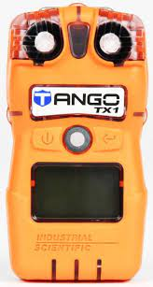
Détecteur CO
Détecteur de CO : équipement qui contribue à la sécurité des SP.
Modèle SUAP est en fonctionnement permanent et ne peut être arrêté,
Modèle INC doit être allumé pour fonctionner.
34

Slide 35
Détecteur CO
Caractéristiques communes aux modèles SUAP et INC :
Échelle de mesure de 0 à 1 000 ppm de CO.
Alarmes :
Basse : 20 ppm acquittable (VLEP 8 heures), alarme sonore 100 décibels avec un son continu + LED rouges vitesse rapide.
Haute : 100 ppm non acquittable (VLEP à court terme). Similaire à l’alarme basse, mais avec LED bleue en plus des rouges. Vitesse moyenne.
35

Slide 36
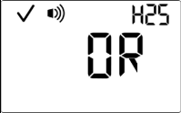
Détecteur CO
Affichages :
Mesure dépasse le seuil des 1 000 ppm :
36

Slide 37
Détecteur CO
Affichages :
Verrouillage de l’instrument activé
➔ une alarme reste affichée jusqu'à ce que l’utilisateur appuie sur pour l’éteindre.
Changement de concentration détecté
➔ indicateurs d’alarme changent
≠ événements peuvent produire la même alarme.
37

Slide 38





Détecteur CO
Affichages :
 | Cellules OK
 | Valeur maximale mesurée depuis l’allumage de l’appareil
 | Alarme sonore
 | Problèmes cellules
 | Piles faibles
38

Slide 39
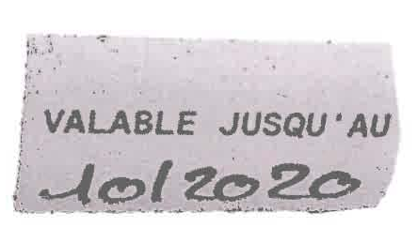
Détecteur CO
Calibrage :
Doit être calibré régulièrement par le GLOG.
39

Slide 40
Détecteur CO
Utilisation :
Modèle INC :
Pour mettre en route l’appareil,
appuyer une fois sur le bouton
puis relâcher le.
40

Slide 41
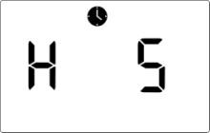
Détecteur CO
Utilisation :
Modèle INC :
Eteindre l’appareil, maintenir le même bouton pendant 5 secondes.
L’affichage montre ceci :
41

Slide 42
Détecteur CO
Engagement :
En dessous de l’alarme basse : peut se faire sans ARI et sans limite de temps.
1ère alarme : à partir de 20 ppm. Durée de travail sans ARI ➔ inférieure à 15 minutes.
2ème alarme : à partir de 100 ppm. Retrait de la zone ou port de l’ARI systématique.
42

Slide 43
Contraintes physiologiques

Slide 44
Contraintes physiologiques
Modification du schéma corporel
Perturbations sensorielles
Déficit sensoriel
Vie de relation
44

Slide 45
Contraintes physiologiques
MODIFICATION DU SCHEMA CORPOREL :
Corps humain ➔ structure articulée sur laquelle sont fixés des capteurs.
L’Homme est normalement capable de connaître en permanence la position dans laquelle il se trouve.
Cette faculté, appelée schéma corporel, est sensiblement modifiée par le port de l’A.R.I.
45

Slide 46
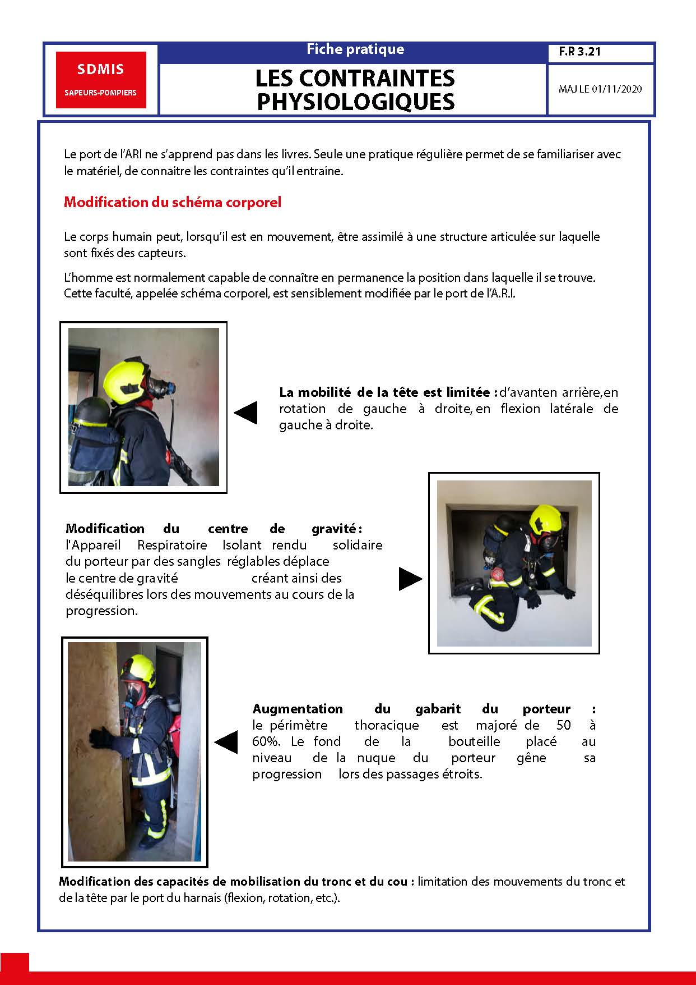
Contraintes physiologiques
Mobilité de la tête est limitée : d’avant en arrière, en rotation de gauche à droite, en flexion latérale de gauche à droite.
46

Slide 47
Contraintes physiologiques
Modification du centre de gravité :
ARI rendu solidaire du porteur par des sangles réglables déplace le centre de gravité créant ainsi des déséquilibres lors des mouvements au cours de la progression.
47

Slide 48
Contraintes physiologiques
Augmentation du gabarit du porteur
➔ Périmètre thoracique est majoré de 50 à 60 %.
➔ Fond de la bouteille gêne la progression lors des passages étroits.
48

Slide 49
Contraintes physiologiques
Modification des capacités de mobilisation du tronc : limitation des mouvements du tronc (flexion, rotation, etc.)
49

Slide 50
Contraintes physiologiques
DEFICIT SENSORIEL :
ARI ➔ 3 sens altérés par son port.
Altération ➔ Augmente les difficultés lors des reconnaissances en milieu enfumé.

Slide 51

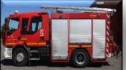
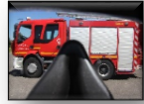
Contraintes physiologiques
LA VUE :
Champ visuel ➔ est limité dans toutes ses dimensions, l’obligeant à accentuer ses mouvements de tête.
51

Slide 52
Contraintes physiologiques
LA VUE :
Qualité de la partie transparente ainsi que la présence de buée ou de projections solides ou liquides sur sa face externe contribue à la diminution de l’acuité visuelle.
52

Slide 53

Contraintes physiologiques
L’AUDITION :
Perturbée par la transmission des bruits de ventilation issus de la détente des gaz
53

Slide 54

Contraintes physiologiques
L’ODORAT :
Risque supplémentaire ➔ non-perception d’une odeur
de gaz ou de vapeurs d’hydrocarbures.
Perception des rayonnements est également diminué par le port du masque ainsi que par le port des EPI.
54

Slide 55
Contraintes physiologiques
VIE DE RELATION :
Associé à l'EPI, perception de l’espace ➔ modifiée et déficiente.
Se pose un double problème de communication :
Casque perturbe l’audition et permet d’entendre que les bruits les + forts.
Port du masque ne rend la voix audible qu’à faible distance ➔ communication demeure difficile même si l’on utilise des moyens de transmission.
55

Slide 56
Contraintes physiologiques
VIE DE RELATION :
Conséquences opérationnelles pour le porteur d’A.R.I.
Obligation d’arrêter son activité
Être très attentif lors des phases de communication.
Attention : cependant à la tentation que l’on pourrait éprouver de vouloir retirer son masque un court instant pour donner un ordre ou une information et qui représente un risque mortel !
56

Slide 57
Contraintes physiologiques
Résistances expiratoires
Stress émotif
Augmentation du travail du porteur
Poids de l'appareil
Conséquences sur la thermorégulation
Augmentation de l'espace mort

Slide 58
Contraintes physiologiques
RESISTANCES INSPIRATOIRES ET EXPIRATOIRES :
1 personne respire librement dans l’air ambiant ➔ ne rencontre aucune résistance
Celle-ci respire au moyen d’un ARI ➔ doit alors « lutter » contre une résistance inspiratoire et expiratoire.
58

Slide 59
Contraintes physiologiques
RESISTANCES INSPIRATOIRES ET EXPIRATOIRES :
Résistance inspiratoire :
Lors de l’inspiration, le porteur doit créer une dépression à l’intérieur du masque pour actionner la SAD et permettre ainsi l’arrivée d’air.
59

Slide 60
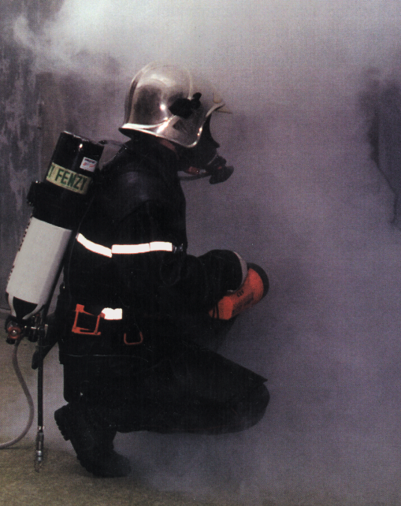
Contraintes physiologiques
RESISTANCES INSPIRATOIRES ET EXPIRATOIRES :
Résistance expiratoire :
Effort nécessaire que doit fournir le porteur pour vaincre la résistance de la soupape d’expiration.
60

Slide 61
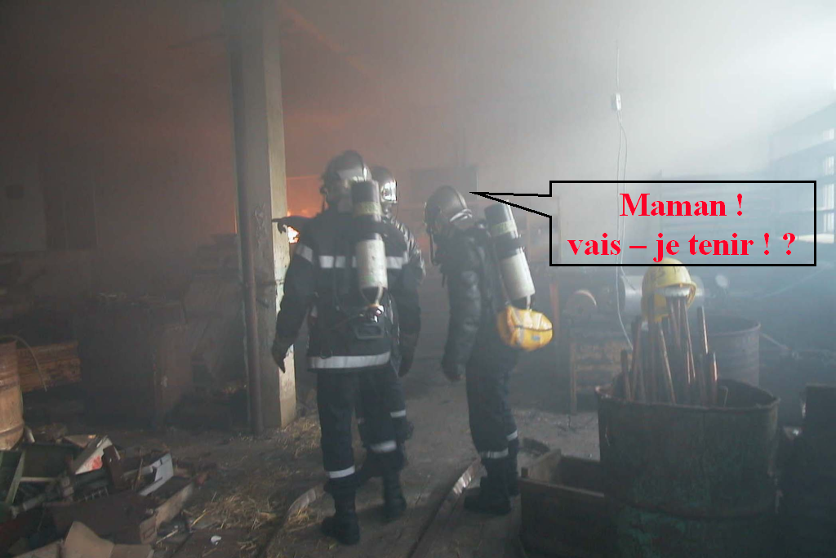
Contraintes physiologiques
STRESS EMOTIF :
Causes de stress ➔ multiples et ressenties différemment
Anxiété précédant l’intervention amène notamment le sujet inexpérimenté ou manquant de pratique au port de l’A.R.I. à s’interroger sur ses capacités
➔ Accroître son stress.
61

Slide 62
Contraintes physiologiques
STRESS EMOTIF :
1 des conséquences est la sécrétion d’hormones surrénales.
Celle-ci entraîne une ⸕ de la fréquence cardiaque et une perte de lucidité qui peut aller jusqu'à la perte de la maîtrise de soi, ⸕ ainsi le travail du porteur et donc sa consommation d’air.
Principaux remèdes ➔ pratique régulière du port de l'ARI et un entraînement physique régulier.
62

Slide 63
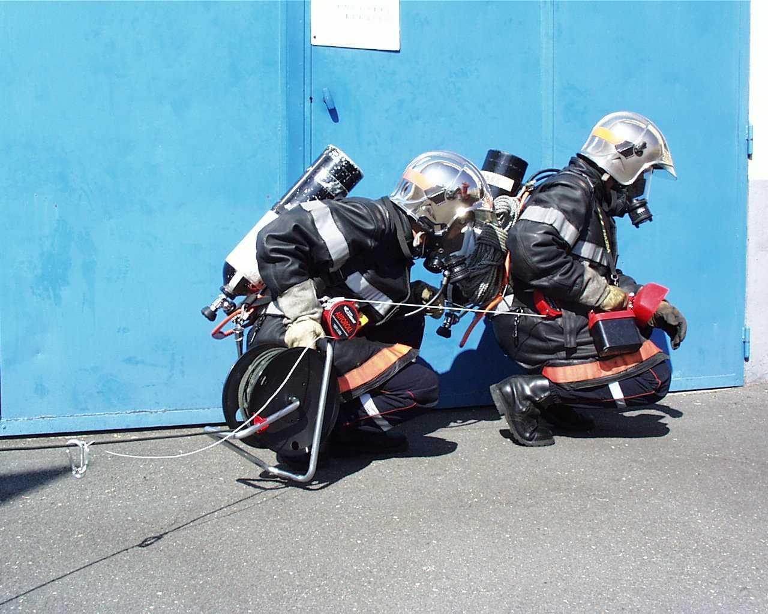
Contraintes physiologiques
AUGMENTATION DU POIDS DU PORTEUR :
Poids ARICO peut varier entre 10 et 16 kg,
Supplément de poids influe sur :
Marche devenue moins aisée,
63

Slide 64
Contraintes physiologiques
AUGMENTATION DU POIDS DU PORTEUR :
Mouvements du corps devenus plus éprouvants,
Déplacements verticaux rendus plus difficiles.
Tout ceci entraîne une ⸕ de la dépense d’énergie pour un travail donné ➔ fatigue plus précoce et 1 hausse de la fréquence cardiaque.
64

Slide 65
Contraintes physiologiques
CONSEQUENCES SUR LA THERMOREGULATION :
L’homme est un homéotherme, c’est-à-dire qu’il maintient
en permanence sa T° interne.
Il assure son équilibre :
En fabriquant de la chaleur (thermogénèse) : Lors d’un effort physique, le travail musculaire participe à l’ ⸕ de la T°.
65

Slide 66
Contraintes physiologiques
CONSEQUENCES SUR LA THERMOREGULATION :
En la perdant (thermolyse) : La ⸔ de la chaleur corporelle sera alors assurée essentiellement par la sudation afin de rétablir l’équilibre thermique.
66

Slide 67
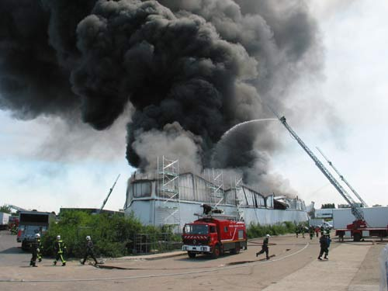
Contraintes physiologiques
Sous ARI, 3 facteurs interviennent sur l’équilibre thermique :
Exposition aux très fortes T° ;
Perte d’efficacité de la sudation (due à l’évaporation limitée par les E.P.I.) ;
Effort physique.

Slide 68
Contraintes physiologiques
Seule possibilité physiologique permettant la perte de chaleur reste alors la ventilation.
Celle-ci ne permet pas d’abaisser suffisamment la T°, même si le porteur accélère sa fréquence ventilatoire.
De +, l’ ⸕ de la consommation d’air
due à l’hyperventilation réduit l’autonomie
et peut entraîner des pertes de lucidité.
68

Slide 69
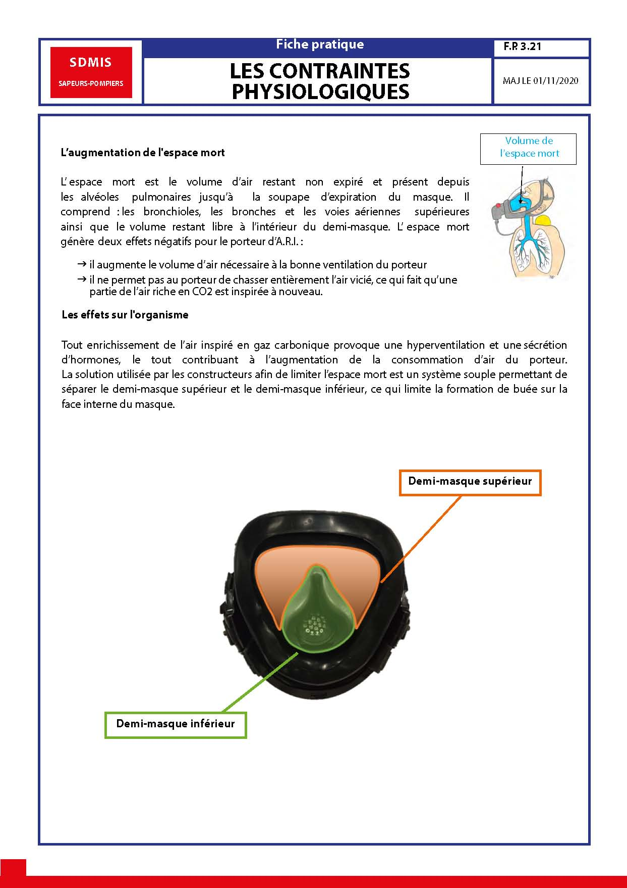
Contraintes physiologiques
AUGMENTATION DE L’ESPACE MORT :
➔ Volume d’air non expiré et présent depuis les alvéoles pulmonaires jusqu’à la soupape d’expiration du masque.
Comprend :
Bronchioles, les bronches
Voies aériennes supérieures
Volume restant libre à l’intérieur du ½ masque.
69

Slide 70
Contraintes physiologiques
AUGMENTATION DE L’ESPACE MORT :
Espace mort génère 2 effets négatifs pour le porteur d’A.R.I. :
Augmente le volume d’air nécessaire à la bonne ventilation du porteur
Ne permet pas de chasser entièrement l’air vicié, ce qui fait qu’une partie de l’air riche en CO₂ est inspirée à nouveau.
70

Slide 71
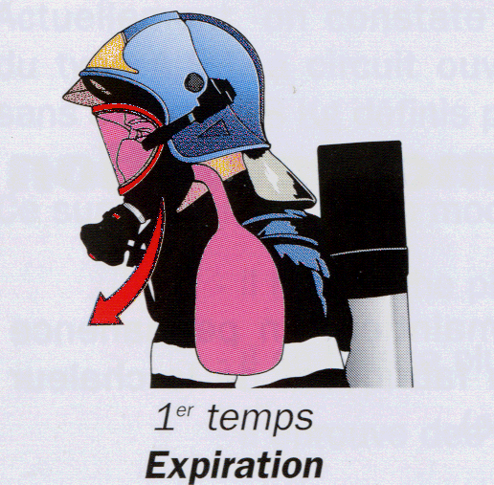
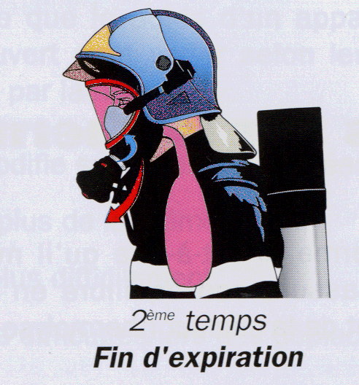
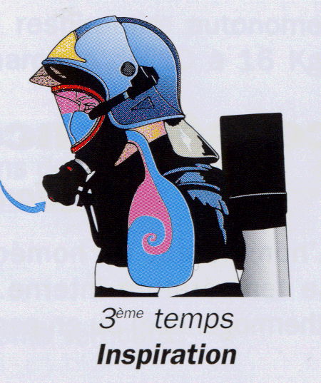
Contraintes physiologiques
Air expiré
Air inspiré bouteille
71

Slide 72
Contraintes physiologiques
EFFETS SUR L’ORGANISME :
Tout enrichissement de l’air inspiré en CO₂ provoque une hyperventilation et une sécrétion d’hormones, le tout contribuant à l’ ⸕ de la consommation d’air
limiter l’espace mort est un
système séparant le ½ masque
supérieur et le ½ masque inférieur.
72

Slide 73
Conclusion
Définitions
Les fumées d’incendie
Les épandages et atmosphères toxiques
Les contraintes physiologiques
Année : 2024
Contact : pour toute remarque concernant ce document, merci d’envoyer un mail sur l’adresse suivante :
gfor_jsp@sdmis.fr
73

